Slide 1
Evaluación de Seguridad de la Información al Proceso de Admisión de Estudiantes de la UTE basada en ISO/IEC 27000
ESCUELA POLITÉCNICA DEL EJÉRCITO
UNIDAD DE GESTIÓN DE POSTGRADOS
MAESTRÍA EN EVALUACIÓN Y AUDITORÍA DE SISTEMAS TECNOLÓGICOS PROMOCIÓN III
Ing. Ricardo Vallejo
Ing. Javier Vivanco
17 de agosto del 2013

Slide 2
Planteamiento del problema
Incremento de ataques enfocados al sector educativo
Existen riesgos asociados universidades
Dificultad en la adopción y cumplimiento de normas internacionales por ser recientes
Necesidad de cumplir las disposiciones legales vigentes
La UTE debe garantizar la igualdad de oportunidades a todos los aspirantes a través de un proceso de Admisión transparente y seguro.
Proceso de admisión de estudiantes utiliza datos que son reservados y/o confidenciales para la Universidad
Los controles de seguridad aplicados actualmente a este proceso son empíricos y la UTE esta interesada en gestionar la seguridad de la información mediante la implementación de controles alineados a estándares internacionales como es la ISO 27000
Notes:
Actualmente la SENECYT exige a las universidades ecuatorianas cumplir con (indicar ley o reglamento sobre la admisión de los estudiantes y las becas…. ). Para la UTE es prioritario el cumplimiento de la normativa vigente, así como asegurar la información de los estudiantes (dar realce a la necesidad de seguridad de la info de los estudiantes)
la liberación en los espacios de enseñanza para facilitar la comunicación, la cooperación y la colaboración en la educación superior, la existencia de un alto volumen de tráfico, una gran rotación de estudiantes y la diversidad de dispositivos conectados a las redes universitarias dificultan la adopción y cumplimiento de políticas establecidas en las universidades creando un entorno de alto riesgo.
Problemas de seguridad en universidades:
Alto número de usuarios nuevos y salientes del sistema
Datos personales sensibles
Información relacionada con investigaciones, proyectos, programas, software confidencial
Gran volumen de tráfico
Confluencia de varios dispositivos de varias marcas
Ataques para:
robo de información, violación de identidad de usuarios, ciberespionaje, afectación a dispositivos móviles y fraudes informáticos usando técnicas como phishing, códigos maliciosos, actividades de malware, entre otros, que en su mayor parte usan servicios de las redes sociales para transportarlos y comprometer los computadores de los usuarios finales o la información
alineadas a la norma ISO/IEC 27001:2005 para asegurar el cumplimiento jurídico relacionado con la seguridad de la información
la adopción de la norma ISO/IEC 27001:2005 para incrementar la productividad y competitividad
las naciones están estableciendo leyes y regulaciones citar el Esquema Nacional de Seguridad en España ocurre en Alemania a través de la Oficina Federal para la Seguridad de la Información (BSI) que ha alineado una guía para la seguridad de la información denominada "IT-Grundschutz" a la especificaciones de la norma ISO/IEC 27001
La norma internacional ISO/IEC 27001:2005 ha sido elaborada para proporcionar las mejores prácticas de la seguridad de la información, define el establecimiento, implementación, operación, seguimiento y revisión, mantenimiento y mejora de un Sistema de Gestión de Seguridad de la Información (SGSI) adoptando el modelo de procesos "Planificar-Hacer-Verificar-Actuar“
7940 empresas obtuvieron la certificación En el ámbito universitario 75 universidades han culminado el proceso de certificación, 2 universidades de América, 6 de Europa y 67 de Asia
Las universidades en LA alinean muy poco al cumplimiento de las norma de seguridad ISO/IEC 27001
Universidad Central de Venezuela presentan un modelo sistémico de la seguridad de la información en las universidades que tiene como base el modelo de Leavitt (1955) desde una perspectiva de organizaciones inteligentes en base a análisis de tecnología, procesos y personas
otro modelo para la gestión de seguridad de la información contextualizado en base a métricas e indicadores para determinar un modelo de madurez
riesgos más comunes y de mayor impacto en las universidades son los riesgos financieros, de enseñanza y aprendizaje, estratégico y de reputación. Gestionar riesgos brindar confianza, crear un ambiente proactivo y asegurar los datos sin descuidar la infraestructura de seguridad. Se debe utilizar una metodología adecuada como la sugerida por las normas de gestión de riesgos de la seguridad de la información
Desarrollar en los estudiantes habilidades de comunicación oral y escrita, en el marco del desarrollo de capacidades para el manejo de los diversos lenguajes de la ciencia, la profesión y las humanidades.
Propiciar contextos educativos para fortalecer las habilidades básicas del pensamiento y la lógica de razonamiento, para la formulación estratégica de problemas y desarrollo del pensamiento abstracto
Fortalecer los sistemas conceptuales básicos de los campos disciplinares y humanísticos que sustentan la profesión, que permitan el desarrollo del pensamiento científico y crítico.
Consolidar las metodologías de aprendizaje, competencias y habilidades necesarias para la producción e interpretación de problemas vinculados al campo de la profesión.
Promover la construcción del proyecto de vida personal, profesional y ciudadano de los estudiantes, con miras a fortalecer sus procesos de identidad, auto-organización y reflexividad,
Insertar a los estudiantes en el mundo universitario, su organización, normativa, valores, principios y gestión administrativa, para que adquieran dominios de los instrumentos básicos para su desenvolvimiento como miembros de la comunidad universitaria y como futuros profesionales.

Slide 3
Planteamiento del problema
Falta de eficacia en los mecanismos de seguridad informática implementados
Detección informal de posibles riesgos.
Alto impacto por fuga de la información
Existencia de incidentes de Seguridad.
Inexistencia de gestión de incidentes
Falta de acciones para gestionar los riesgos
UTE tiene incertidumbre
y está preocupada
De la eficacia de los controles implementados actualmente
Las amenazas y vulnerabilidades sobre los activos de información
Impacto y afectación de las amenazas en la institución
La UTE requiere establecer un camino para Gestionar la Seguridad de la Información mediante el desarrollo e implementación de un SGSI basado en una norma internacional ISO 27000
Notes:
incidentes de seguridad en: la protección de los exámenes, divulgación de preguntas del examen, interrupción de la evaluación a aspirantes por fallas en suministro de energía, versiones de programas y cambios de configuración, explotación de vulnerabilidades técnicas por desconocimiento de los usuarios, inadecuada configuración y mantenimiento de equipos informáticos, falla en los sistemas operativos clientes, presencia de virus, entre otros.
Informalmente se conocen varios riesgos asociados a la confidencialidad, disponibilidad e integridad de la información que pueden afectar al proceso de admisión de estudiantes: modificación de preguntas en el proceso manual de entrega de exámenes desde las áreas académicas hasta el Departamento de Orientación Académica, divulgación de la información relacionada con los contenidos de los exámenes, suplantación de identidades durante la evaluación de exámenes, acceso no autorizado debido al manejo de contraseñas débiles, cambios no autorizados de la información, interrupciones de servicios informáticos , soporte remoto sin autorización de control de equipos, permisos no adecuados sobre sistemas operativos y red, entre otros.

Slide 4
Justificación e Importancia
Garantizar la equidad de oportunidades en el ingreso a los aspirantes
Necesidad de un Proceso de Admisión de estudiantes seguro
Asegurar el nivel de conocimiento de los estudiantes para su normal desenvolvimiento en la carrera
Cumplir las disposiciones legales en relación a la evaluación de los aspirantes nuevos y aspirantes becados por el gobierno
La incertidumbre de la efectividad de los controles de seguridad y por los incidentes de seguridad ocurridos.
Determinar el nivel de riesgo existente en el proceso de admisión de estudiantes de la UTE mediante la realización del Análisis de Riesgos, generando el Plan de tratamiento de Riesgos de acuerdo con los lineamientos de la norma internacional ISO/IEC 27000 como paso inicial para desarrollar e implantar un SGSI
Necesidad de implantar un SGSI en el campus matriz Quito y posteriormente replicarlo en las Sedes a nivel nacional

Slide 5
Justificación e Importancia
Definir los lineamientos generales para la implantación del SGSI de acuerdo con la norma internacional ISO/IEC 27000
ISO27001:2005
Requisitos para ESTABLECER, implantar, mantener y mejorar SGSI
4.2.1.d “Identificar los riesgos”
4.2.1.e “Análisis y evaluación de riesgos”
4.2.1.f “Plan de Tratamiento de Riesgos”
ISO27005:2011
Gestión de Riesgos de Seguridad de la Información
Analizar la situación actual respecto a los requerimientos obligatorios y los controles mínimos exigidos por la norma para implantar un SGSI
ISO27001:2005
Requerimientos
Minimizar los riesgos, iniciar el camino para un SGSI

Slide 6
Objetivo General
Evaluar la seguridad de la información del proceso de admisión de estudiantes de pregrado en la Universidad Tecnológica Equinoccial (UTE) en la ciudad de Quito, basado en la norma internacional ISO/IEC 27000, para determinar el nivel de seguridad y elaborar un plan de tratamiento de riesgos que permita dar respuesta a los riesgos de seguridad de la información asociados a este proceso.

Slide 7
Objetivos Específicos
Determinar el nivel de riesgo de seguridad de la información del proceso de Admisión de estudiantes de pregrado en la UTE en la ciudad de Quito de mediante el análisis de riesgo de acuerdo con la norma ISO/IEC 27005:2011
Determinar la brecha respecto a los requerimientos del estándar ISO/IEC 27001:2005 para el proceso de Admisión de estudiantes de pregrado en la Universidad Tecnológica Equinoccial.
Elaborar un plan de tratamiento de riesgos enfocado en los puntos de mayor prioridad y riesgos sobre este proceso.

Slide 8
Metodología de investigación
Recolección de datos
Observación
Entrevistas
Análisis
Método cualitativo especificado en la Gestión de Riesgos ISO/IEC 27005:2011
Interpretación y Validación
Comparación con las normas ISO/IEC 27001:2005 y ISO/IEC 27005:2011
Empleo de documentos
RESULTADO DE LA INVESTIGACIÓN
Evaluación de los riesgos asociados a este proceso
Matriz de riesgos
Plan de tratamiento de riesgo
Informe de cumplimiento relacionado con la norma
ISO/IEC 27001:2005
Análisis de la situación actual respecto a la norma ISO/IEC 27001:2005
Notes:
Entrevistas abiertas y semi-estructuradas
Técnicas de detección de vulnerabilidades e investigación en sitios de confianza y de actualidad como NIST, Microsoft, etc.

Slide 9
Metodología de evaluación
Metodología de evaluación de Seguridad de la Información basada en Riesgos
Recopilación de Información
Objeto y Alcance de la evaluación
Plan de evaluación
Análisis de brecha de seguridad de la información
Establecimiento del contexto
NTE INEN-ISO/IEC 27005:2012
ISO/IEC 27001:2005
Proceso de Análisis
Proceso de Valoración y evaluación
Proceso de Tratamiento
Emisión de informes finales (Brecha de seguridad y plan de tratamiento de riesgos
9 Fases
Notes:
Entrevistas abiertas y semi-estructuradas
Técnicas de detección de vulnerabilidades e investigación en sitios de confianza y de actualidad como NIST, Microsoft, etc.

Slide 10
Metodología de evaluación
Recopilación de Información
Observación inicial del entorno de la organización.
Recopilar información sobre: estructura, misión, visión, procesos y las relaciones entre ellos.
Un acercamiento a la documentación, registros y recursos que se utilizan en la institución y sus procesos.
Objeto y Alcance de la evaluación
Descripción
Plan de evaluación
Entrevistas iniciales con las autoridades
Establecimiento del contexto
Ejecución
Análisis de brecha de seguridad de la información
Descripción del entorno de la Universidad
Procesos de la Universidad (dentro del alcance)
Responsables de los procesos
Diagrama de relación de los procesos (dentro del alcance)
Proceso de Análisis
Proceso de Valoración y evaluación
Resultados Obtenidos
Proceso de Tratamiento
Emisión de informes finales

Slide 11
Metodología de evaluación
Recopilación de Información
Constitución de la República del Ecuador.
Art. 356.
LOES
Universidad Tecnológica Equinoccial
Reglamento del Estudiante Arts.: 2,3,4,5,6,7,8.
Objeto y Alcance de la evaluación
Resultados Obtenidos
Sistema Integrado de Admisión y Nivelación UTE
Plan de evaluación
Inscripción de aspirantes
Diseño y elaboración de exámenes
Selección
Evaluación (recepción exámenes)
Procesamiento
Calificación y Ponderación
Publicación de Resultados
Establecimiento del contexto
Admisión de Estudiantes
Análisis de brecha de seguridad de la información
Matrículas
Inducción
Proceso de Análisis
Proceso de Valoración y evaluación
Vicerrectorado General Académico
Facultades
Departamentos Académicos
Institutos
Equipo Interdisciplinar
Sistema de Educación a Distancia
Nivelación de Estudiantes
1er Nivel
Proceso de Tratamiento
Emisión de informes finales
11

Slide 12
Diagrama del proceso de admisión

Slide 13
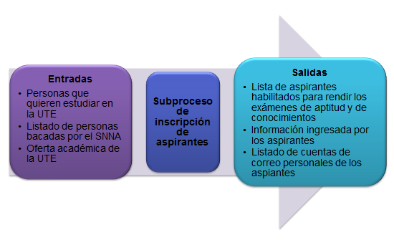
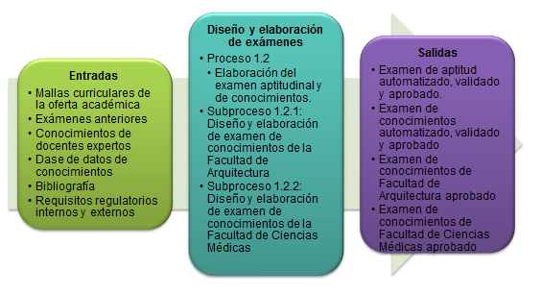
Metodología de evaluación
Recopilación de Información
Objeto y Alcance de la evaluación
Plan de evaluación
Resultados Obtenidos
Establecimiento del contexto
Análisis de brecha de seguridad de la información
Proceso de Análisis
Proceso de Valoración y evaluación
Proceso de Tratamiento
Emisión de informes finales
13

Slide 14
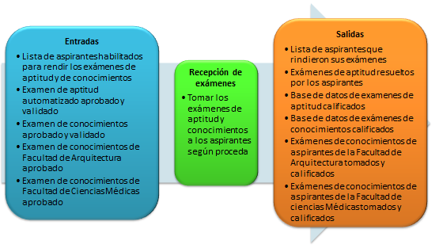
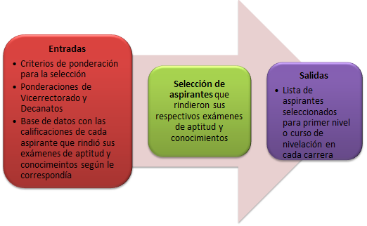
Metodología de evaluación
Recopilación de Información
Objeto y Alcance de la evaluación
Plan de evaluación
Resultados Obtenidos
Establecimiento del contexto
Análisis de brecha de seguridad de la información
Proceso de Análisis
Proceso de Valoración y evaluación
Proceso de Tratamiento
Emisión de informes finales
14

Slide 15
Subprocesos de diseño y recepción de exámenes
FAC. CIENCIAS DE LA SALUD
FAC. ARQUITECTURA

Slide 16
Metodología de evaluación
Recopilación de Información
El objeto →conduce a la evaluación de seguridad de la información y sobre qué procesos de la organización se aplicará la evaluación.
El alcance → enfocar la evaluación a los requerimientos de la organización.
Esta etapa debe ser aprobada por la alta dirección de la organización.
Objeto y Alcance de la evaluación
Descripción
Plan de evaluación
Establecimiento del contexto
Reunión con el Ing. José Julio Cevallos, Msc. Rector UTE.
Reunión con la Dra. Lourdes Armendariz, Vicerrectora UTE.
Análisis de brecha de seguridad de la información
Ejecución
Proceso de Análisis
Objeto: Identificar los riesgos de seguridad del proceso de Admisión de estudiantes.
Alcance: Evaluación del proceso de Admisión de estudiantes de Pregrado Campus Quito, modalidad educación presencial
No se incluirá la etapa de inducción de estudiantes.
Proceso de Valoración y evaluación
Resultados Obtenidos
Proceso de Tratamiento
Emisión de informes finales

Slide 17
Metodología de evaluación
Recopilación de Información
Objetivos institucionales:
Estratégico:
Garantizar la igualdad de oportunidades a todos los aspirantes a través de un proceso de Admisión transparente y seguro.
Asegurar que los resultados del proceso de admisión de estudiantes de pregrado muestren el fiel reflejo de los conocimientos y aptitudes de cada aspirante.
Preservar la confianza de la sociedad y mantener la imagen de la Universidad.
Cumplimiento:
Dar cumplimiento a lo establecido en la constitución política del Ecuador y la LOES respecto a la Admisión de aspirantes que desean estudiar en las instituciones de Educación Superior.
Respetar los lineamientos institucionales especificados en la misión, visión y objetivos de la Universidad.
Objeto y Alcance de la evaluación
Plan de evaluación
Establecimiento del contexto
Resultados Obtenidos
Análisis de brecha de seguridad de la información
Proceso de Análisis
Proceso de Valoración y evaluación
Proceso de Tratamiento
Emisión de informes finales

Slide 18
Metodología de evaluación
Recopilación de Información
Requerimientos de la seguridad de la información:
Garantizar que la información sea accesible solo a las personas autorizadas.
Evitar la fuga de información, principalmente de las preguntas y respuesta de los exámenes de admisión que entran en el banco de preguntas del sistema informático.
Garantizar que la información de los exámenes resueltos no se alterada en beneficio de ningún aspirante.
Establecer los lineamientos necesarios para evitar la existencia de fraude en el proceso de admisión.
Preservar la información durante el tiempo estipulado en la LOES.
Proteger los derechos legales, incluyendo la privacidad.
Objeto y Alcance de la evaluación
Plan de evaluación
Establecimiento del contexto
Resultados Obtenidos
Análisis de brecha de seguridad de la información
Proceso de Análisis
Proceso de Valoración y evaluación
Proceso de Tratamiento
Emisión de informes finales

Slide 19
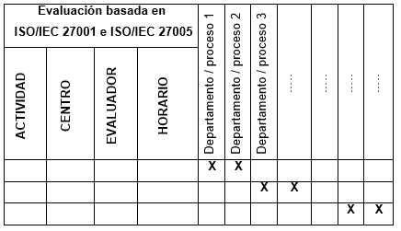
Metodología de evaluación
Recopilación de Información
Planificación del proyecto: Define las actividades a realizar durante la evaluación de seguridad y estimación de recursos y tiempos requeridos en cada actividad.
Plan de evaluación: procesos que se van a evaluar, el centro, el día y hora, el evaluador asignado y el responsable del proceso
Objeto y Alcance de la evaluación
Plan de evaluación
Establecimiento del contexto
Descripción
Análisis de brecha de seguridad de la información
Proceso de Análisis
Proceso de Valoración y evaluación
Reuniones con los usuarios del proceso
Coordinación y aprobación del plan de evaluación por parte de los usuarios para acordar los tiempos de entrevistas y observaciones sobre el proceso
Proceso de Tratamiento
Ejecución
Emisión de informes finales

Slide 20
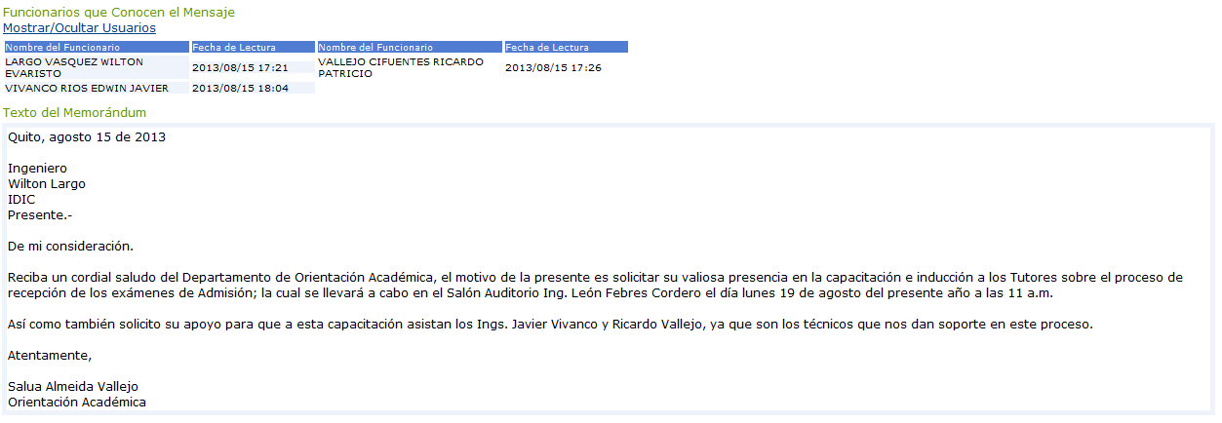
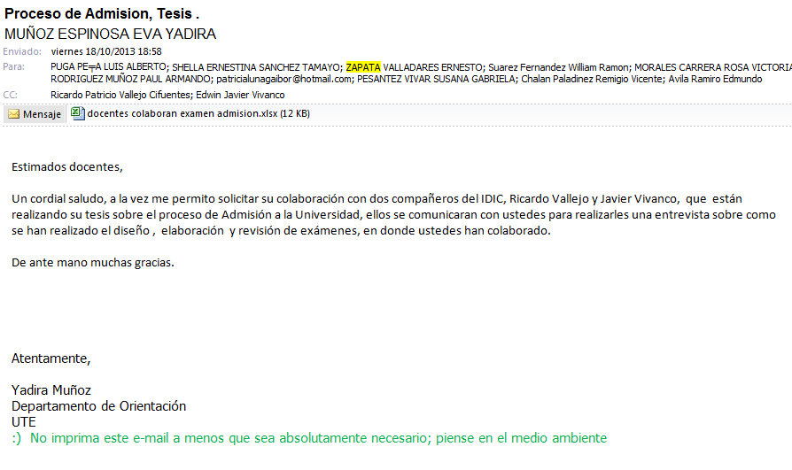
Metodología de evaluación
Recopilación de Información
Objeto y Alcance de la evaluación
Plan de evaluación
Establecimiento del contexto
Ejecución
Análisis de brecha de seguridad de la información
Proceso de Análisis
Proceso de Valoración y evaluación
Proceso de Tratamiento
Emisión de informes finales

Slide 21
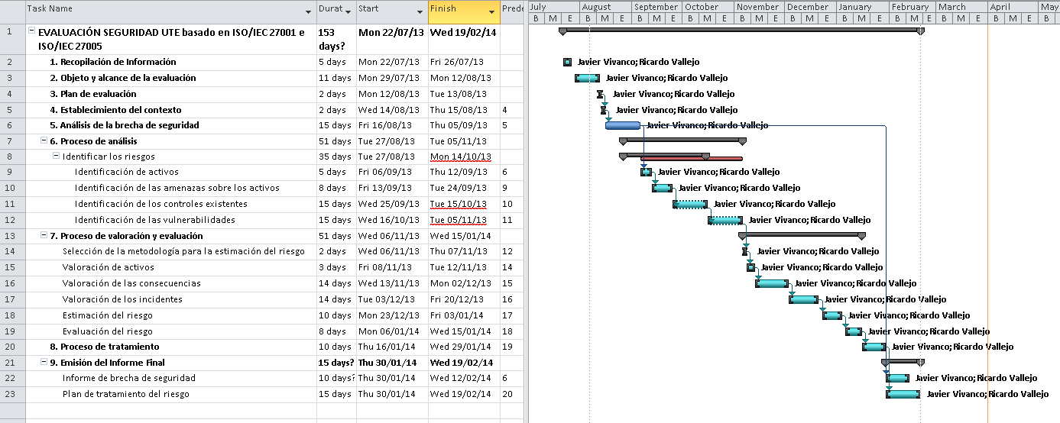
Metodología de evaluación
Recopilación de Información
Objeto y Alcance de la evaluación
Plan de evaluación
Establecimiento del contexto
Análisis de brecha de seguridad de la información
Resultados Obtenidos
Proceso de Análisis
Proceso de Valoración y evaluación
Proceso de Tratamiento
Emisión de informes finales

Slide 22
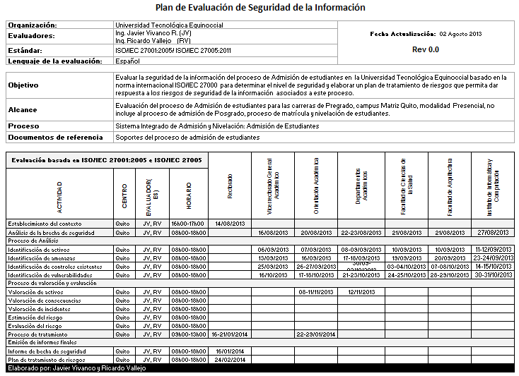
Metodología de evaluación
Recopilación de Información
Objeto y Alcance de la evaluación
Plan de evaluación
Establecimiento del contexto
Análisis de brecha de seguridad de la información
Resultados Obtenidos
Proceso de Análisis
Proceso de Valoración y evaluación
Proceso de Tratamiento
Emisión de informes finales

Slide 23
Metodología de evaluación
Recopilación de Información
Consiste en establecer:
Criterios de evaluación: Determina el riesgo → el valor estratégico, criticidad de los activos, requisitos legales y reglamentarios, importancia de la disponibilidad, confidencialidad e integridad y las expectativas de las partes interesadas.
Criterios de impacto: daño o costo para la organización causados por un evento de seguridad
Criterios de aceptación del riesgo: bajo qué criterios se aceptarán los riesgos –> Políticas, objetivos de la organización y partes interesadas.
Objeto y Alcance de la evaluación
Plan de evaluación
Descripción
Establecimiento del contexto
Análisis de brecha de seguridad de la información
Proceso de Análisis
Reuniones con el Rector de la Universidad.
Definición de criterios por parte del Rector.
Proceso de Valoración y evaluación
Ejecución
Proceso de Tratamiento
Emisión de informes finales

Slide 24
Metodología de evaluación
Recopilación de Información
Criterios de evaluación del riesgo
El valor estratégico del proceso de información en la organización es muy importante, así como los requisitos legales y reglamentarios, la ley que ampara al funcionamiento de las Universidades especifica que se debe contar con un proceso de selección para el ingreso a las instituciones de Educación Superior públicas y privadas, que garantice equidad de oportunidades y transparencia.
Las expectativas de la sociedad respecto a la buena reputación que tiene la institución es muy importante.
El valor de los activos es importante para la UTE, ya que normalmente utilizan información sensible y crítica en todo el proceso de admisión que reflejan las aptitudes y conocimientos de los aspirantes.
Objeto y Alcance de la evaluación
Resultados Obtenidos
Plan de evaluación
Establecimiento del contexto
Análisis de brecha de seguridad de la información
Proceso de Análisis
Proceso de Valoración y evaluación
Proceso de Tratamiento
Emisión de informes finales

Slide 25
Metodología de evaluación
Recopilación de Información
Criterios de impacto
Los criterios de impacto están constituidos por los siguientes aspectos:
La brecha de la seguridad de la información que afecta directamente a la pérdida de confidencialidad, integridad y disponibilidad de los activos involucrados en el proceso y que pongan en riesgo la confianza del proceso, el cumplimiento legal y los resultados de la selección de aspirantes.
Las pérdidas económicas de los activos en función del coste de compra para los activos tangibles y el valor de recuperación, pérdida, incumplimiento, pérdida de buen nombre y multas para el caso de los activos intangibles.
Objeto y Alcance de la evaluación
Resultados Obtenidos
Plan de evaluación
Establecimiento del contexto
Análisis de brecha de seguridad de la información
Proceso de Análisis
Proceso de Valoración y evaluación
Proceso de Tratamiento
Emisión de informes finales

Slide 26
Metodología de evaluación
Recopilación de Información
Criterios de aceptación del riesgo
En reuniones mantenidas con las autoridades de la Universidad de ha definido el apetito del riesgo del proceso de Admisión de Estudiantes, en donde, se acepta los riesgos del proceso que no afecten directamente y en gran medida a la confianza de la sociedad, imagen, el cumplimiento legal y ni a los resultados de la selección de aspirantes en beneficio de partes interesadas.
En evaluación de seguridad se gestionarán los riesgos en dos etapas:
la primera corresponde a los riesgos prioritarios mediante las acciones descritas plan de tratamientos propuesto,
la segunda relacionada a los riesgos de nivel medio y bajo que a futuro se analizarán y se tomarán las acciones pertinentes.
Objeto y Alcance de la evaluación
Resultados Obtenidos
Plan de evaluación
Establecimiento del contexto
Análisis de brecha de seguridad de la información
Proceso de Análisis
Proceso de Valoración y evaluación
Proceso de Tratamiento
Emisión de informes finales

Slide 27
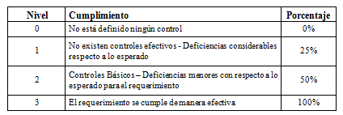
Metodología de evaluación
Recopilación de Información
Determinar el cumplimiento de los requisitos obligatorios de la norma ISO/IEC 27001:2005 y los controles del Anexo A.
Análisis cualitativo → asignación de un valor y porcentaje de cumplimiento por cada requisito y control, en función de la escala:
La determinación del nivel de cumplimiento → promedio de los valores parciales de cada requisito normativo.
Objeto y Alcance de la evaluación
Plan de evaluación
Descripción
Establecimiento del contexto
Análisis de brecha de seguridad de la información
Proceso de Análisis
Proceso de Valoración y evaluación
Proceso de Tratamiento
Emisión de informes finales

Slide 28
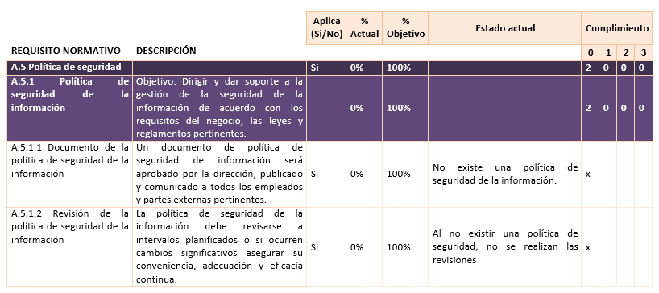
Metodología de evaluación
Investigación de campo mediante observaciones al proceso, validación de controles, revisión de documentos y entrevistas al personal involucrado.
Recopilación de Información
Ejecución
Objeto y Alcance de la evaluación
Plan de evaluación
Resultados Obtenidos
Establecimiento del contexto
Análisis de brecha de seguridad de la información
Proceso de Análisis
Proceso de Valoración y evaluación
Proceso de Tratamiento
Emisión de informes finales

Slide 29
Metodología de evaluación
Identificación del riesgo
Recopilación de Información
Determina que podría suceder y causar una pérdida potencial, comprender cómo, dónde y por qué podría causar esta pérdida.
Objeto y Alcance de la evaluación
Identificación de activos
Identificación de amenazas
Identificación de controles
Identificación de vulnerabilidades
Plan de evaluación
Establecimiento del contexto
Identificar todos los activos relevantes que forman parte del proceso evaluado y que requieren protección.
Análisis de brecha de seguridad de la información
Descripción
activos principales activos de apoyo
Proceso de Análisis
Anexo B de la norma NTE INEN-ISO/IEC 27005:2012 y el Libro II de Catálogos de elementos de Magerit.
Proceso de Valoración y evaluación
Proceso de Tratamiento
Observaciones al proceso, revisión de documentos y entrevistas al personal involucrado.
Ejecución
Emisión de informes finales

Slide 30
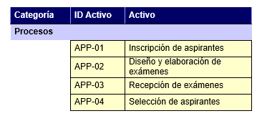
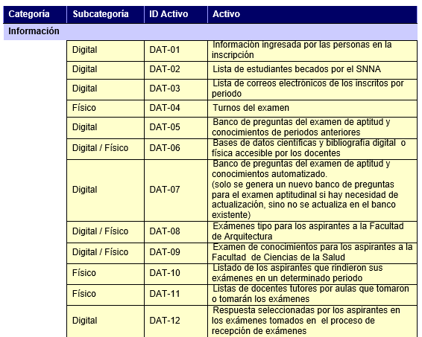
Metodología de evaluación
Identificación del riesgo
Recopilación de Información
Identificación de activos
Identificación de amenazas
Identificación de controles
Identificación de vulnerabilidades
Objeto y Alcance de la evaluación
Plan de evaluación
Establecimiento del contexto
Resultados Obtenidos
Análisis de brecha de seguridad de la información
Proceso de Análisis
Proceso de Valoración y evaluación
Proceso de Tratamiento
Emisión de informes finales

Slide 31
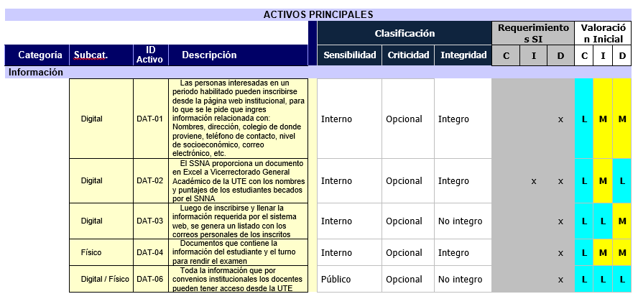
Metodología de evaluación
Identificación del riesgo
Recopilación de Información
Identificación de activos
Identificación de controles
Identificación de amenazas
Identificación de vulnerabilidades
Objeto y Alcance de la evaluación
Información → requerimientos de seguridad de la información especificados por los dueños del proceso y la valoración inicial asignada por la alta dirección.
Plan de evaluación
Establecimiento del contexto
Resultados Obtenidos
Análisis de brecha de seguridad de la información
Proceso de Análisis
Proceso de Valoración y evaluación
Proceso de Tratamiento
Emisión de informes finales

Slide 32
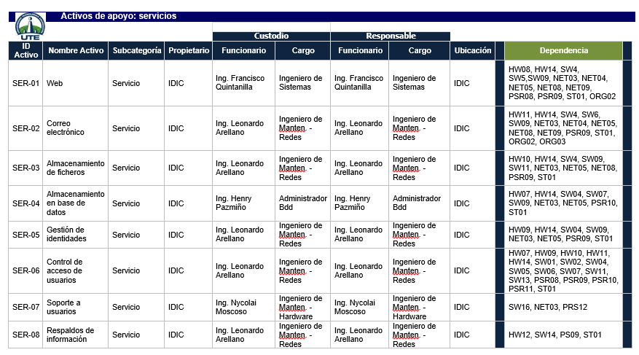
Metodología de evaluación
Identificación del riesgo
Recopilación de Información
Identificación de activos
Identificación de controles
Identificación de amenazas
Identificación de vulnerabilidades
Objeto y Alcance de la evaluación
Detalle de activos
Plan de evaluación
Establecimiento del contexto
Resultados Obtenidos
Análisis de brecha de seguridad de la información
Proceso de Análisis
Proceso de Valoración y evaluación
Proceso de Tratamiento
Emisión de informes finales

Slide 33
Metodología de evaluación
Identificación del riesgo
Recopilación de Información
Identificación de activos
Identificación de amenazas
Identificación de controles
Identificación de vulnerabilidades
Objeto y Alcance de la evaluación
Identificación de las amenazas sobre los activos identificados.
Identificar el tipo de amenaza, la amenaza en sí y el origen de la misma
Deliberada (D), Accidental (A) y Ambientales (E).
Plan de evaluación
Descripción
Establecimiento del contexto
Análisis de brecha de seguridad de la información
Reconocimiento de las amenazas por cada activo (Anexo C NTE INEN-ISO/IEC 27005:2012).
Entrevistas con los usuarios, autoridades y propietarios
Verificación de informe de brecha de seguridad.
Ejecución
Proceso de Análisis
Proceso de Valoración y evaluación
Proceso de Tratamiento
Emisión de informes finales

Slide 34
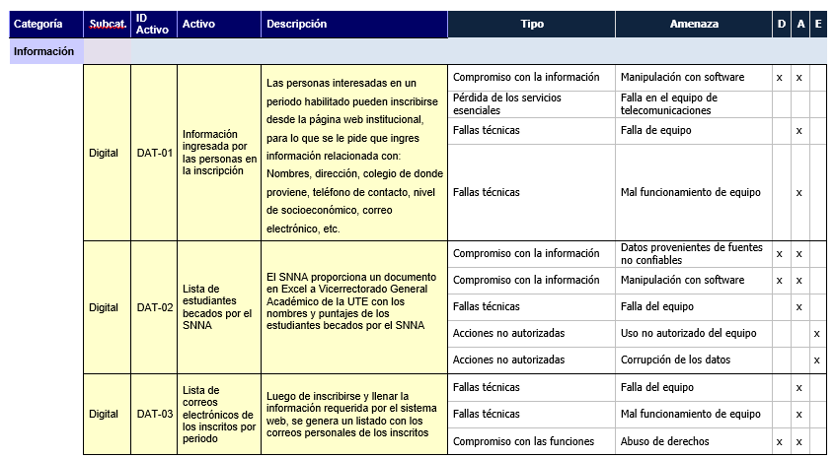
Metodología de evaluación
Identificación del riesgo
Recopilación de Información
Identificación de activos
Identificación de amenazas
Identificación de controles
Identificación de vulnerabilidades
Objeto y Alcance de la evaluación
Plan de evaluación
Establecimiento del contexto
Resultados Obtenidos
Análisis de brecha de seguridad de la información
Proceso de Análisis
Proceso de Valoración y evaluación
Proceso de Tratamiento
Emisión de informes finales

Slide 35
Metodología de evaluación
Identificación del riesgo
Recopilación de Información
Identificación de activos
Identificación de amenazas
Identificación de controles
Identificación de vulnerabilidades
Objeto y Alcance de la evaluación
Identificar los controles existentes para evitar trabajo o costos innecesarios, y los controles planificados por la organización.
Plan de evaluación
Descripción
Establecimiento del contexto
Análisis de brecha de seguridad de la información
Revisión de documentos, verificación con las personas responsables, Revisiones en el sitio y observaciones
Entrevistas con los usuarios, autoridades y propietarios
Verificación de informe de brecha de seguridad.
Verificación del funcionamiento de los sistemas informáticos.
Ejecución
Proceso de Análisis
Proceso de Valoración y evaluación
Proceso de Tratamiento
Emisión de informes finales

Slide 36
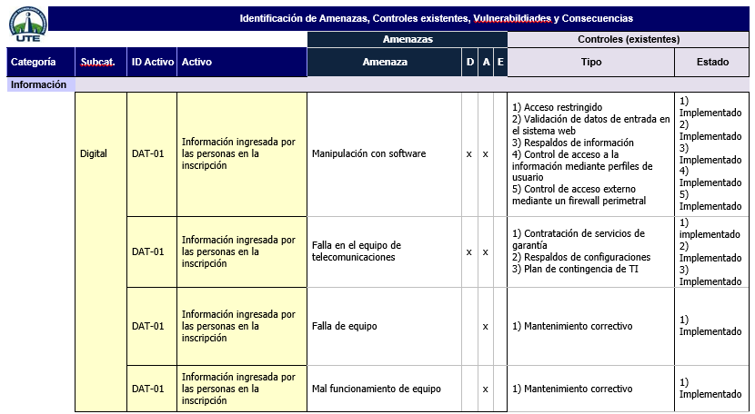
Metodología de evaluación
Identificación del riesgo
Recopilación de Información
Identificación de activos
Identificación de amenazas
Identificación de controles
Identificación de vulnerabilidades
Objeto y Alcance de la evaluación
Plan de evaluación
Establecimiento del contexto
Resultados Obtenidos
Análisis de brecha de seguridad de la información
Proceso de Análisis
Proceso de Valoración y evaluación
Proceso de Tratamiento
Emisión de informes finales

Slide 37
Metodología de evaluación
Identificación del riesgo
Recopilación de Información
Identificación de activos
Identificación de amenazas
Identificación de controles
Identificación de vulnerabilidades
Objeto y Alcance de la evaluación
Identificar todas las vulnerabilidades que pueden ser explotadas por las amenazas y pueden afectar a los activos.
Plan de evaluación
Descripción
Establecimiento del contexto
Análisis de brecha de seguridad de la información
Revisión de documentos, verificación con las personas responsables.
Revisiones en el sitio y observaciones
Entrevistas con los usuarios, autoridades y propietarios
Verificación de informe de brecha de seguridad.
Listado de las vulnerabilidades comunes del anexo D de la norma NTE INEN-ISO/IEC 27005:2012.
Ejecución
Proceso de Análisis
Proceso de Valoración y evaluación
Proceso de Tratamiento
Emisión de informes finales

Slide 38
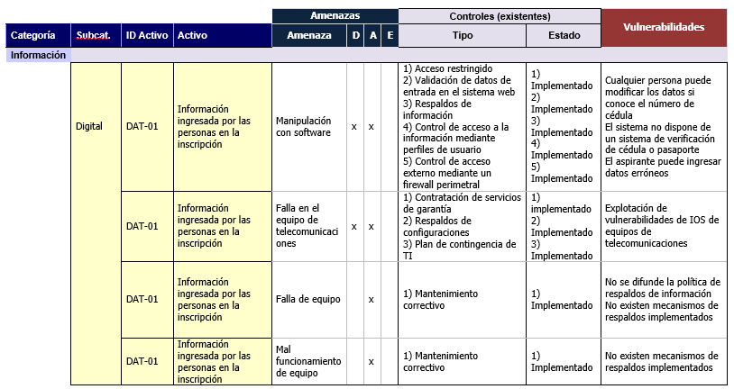
Metodología de evaluación
Identificación del riesgo
Recopilación de Información
Identificación de activos
Identificación de amenazas
Identificación de controles
Identificación de vulnerabilidades
Objeto y Alcance de la evaluación
Plan de evaluación
Establecimiento del contexto
Resultados Obtenidos
Análisis de brecha de seguridad de la información
Proceso de Análisis
Proceso de Valoración y evaluación
Proceso de Tratamiento
Emisión de informes finales

Slide 39
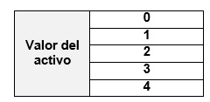
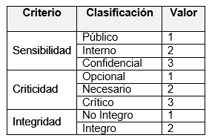
Metodología de evaluación
Selección de la metodología de análisis → cualitativa, cuantitativa, combinada
Recopilación de Información
Estimación del riesgo
Valoración de activos
Valoración de consecuencias
Valoración de incidentes
Nivel de Estimación
Evaluación del riesgo
Objeto y Alcance de la evaluación
Plan de evaluación
Asignar un valor a cada activo
Mediante métodos diferentes dependiendo del
tipo de activo.
Descripción
Establecimiento del contexto
Criterios de clasificación de la información
Valoración de los criterios de seguridad
Análisis de brecha de seguridad de la información
Proceso de Análisis
Según la valoración inicial
Proceso de Valoración y evaluación
Proceso de Tratamiento
En otros casos se utiliza valores monetarios de reposición del activo, de reconfiguración, pérdida, valor invertido en capacitación de personas, sueldos por año, entre otros.
Emisión de informes finales

Slide 40
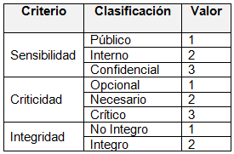
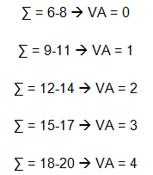
Metodología de evaluación
Valores definidos por el dueño del proceso
Recopilación de Información
Ejemplo: Valoración de activos principales “información”
Objeto y Alcance de la evaluación
Plan de evaluación
Establecimiento del contexto
Análisis de brecha de seguridad de la información
Proceso de Análisis
Proceso de Valoración y evaluación
Valores definidos por el dueño del proceso
Valores definidos por la alta dirección
Proceso de Tratamiento
Emisión de informes finales

Slide 41
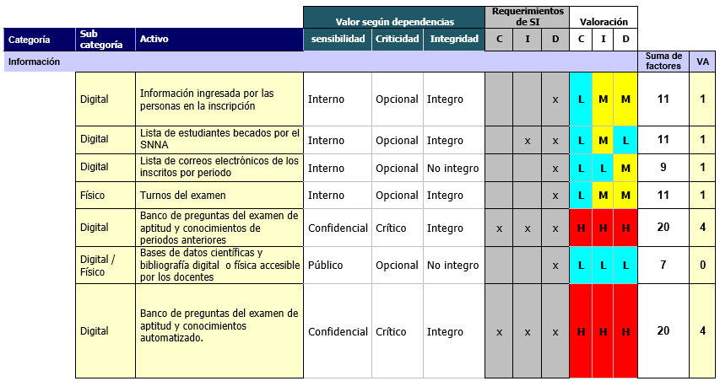
Metodología de evaluación
Selección de la metodología de análisis → cualitativa, cuantitativa, combinada
Recopilación de Información
Estimación del riesgo
Valoración de activos
Valoración de consecuencias
Valoración de incidentes
Nivel de Estimación
Evaluación del riesgo
Objeto y Alcance de la evaluación
Plan de evaluación
Función a los posibles incidentes ocasionados por las amenazas, vulnerabilidades, la deficiencia de los controles implementados y los requerimientos de seguridad definidos por las autoridades de la Universidad.
Ejecución
Establecimiento del contexto
Análisis de brecha de seguridad de la información
Proceso de Análisis
Proceso de Valoración y evaluación
Resultados Obtenidos
Proceso de Tratamiento
Emisión de informes finales

Slide 42
Metodología de evaluación
Recopilación de Información
Ejemplo: Valoración de los activos de apoyo: “Hardware, Software, Red, Personas, Sitios y Organización”
Para los activos de categorías: Hardware, Software, Red, Personas, Sitios y Organización se considera el valor de acuerdo a las siguientes consideraciones: monetario de reposición del activo, de reconfiguración, pérdida, valor invertido en capacitación anual de personas, los sueldos por año, entre otros.
El estado financiero está clasificado en una escala de “Bajo” si el costo es menor a $5000, “Medio” si se encuentra entre $5000 y $50000, y “Alto” si supera $50000; los valores se muestran en el Cuadro siguiente:
Objeto y Alcance de la evaluación
Plan de evaluación
Establecimiento del contexto
Análisis de brecha de seguridad de la información
Proceso de Análisis
Proceso de Valoración y evaluación
Proceso de Tratamiento
Emisión de informes finales

Slide 43
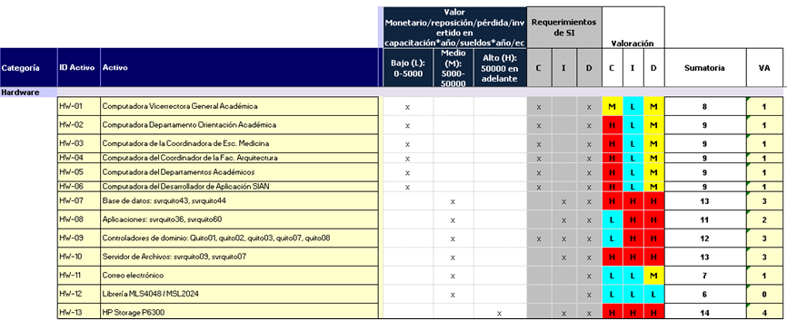
Metodología de evaluación
Recopilación de Información
Objeto y Alcance de la evaluación
Plan de evaluación
Establecimiento del contexto
Análisis de brecha de seguridad de la información
Proceso de Análisis
Proceso de Valoración y evaluación
Proceso de Tratamiento
Emisión de informes finales

Slide 44
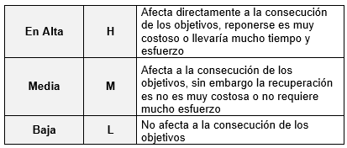
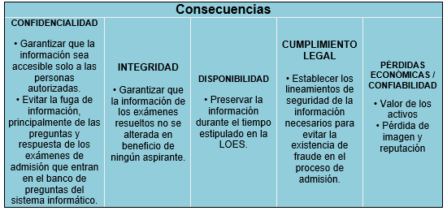
Metodología de evaluación
Selección de la metodología de análisis → cualitativa, cuantitativa, combinada
Recopilación de Información
Estimación del riesgo
Valoración de activos
Valoración de consecuencias
Valoración de incidentes
Nivel de Estimación
Evaluación del riesgo
Objeto y Alcance de la evaluación
Plan de evaluación
Descripción
Determinar las acciones negativas que pueden producirse si se materializa una amenaza, en relación a los objetivos y requerimientos institucionales de la seguridad de la información
Establecimiento del contexto
Análisis de brecha de seguridad de la información
Proceso de Análisis
Criterios de análisis basados en la norma NTE INEN-ISO/IEC 27005:2012 Anexo B y los requerimientos de la Universidad
Proceso de Valoración y evaluación
Proceso de Tratamiento
Ejecución
Emisión de informes finales

Slide 45
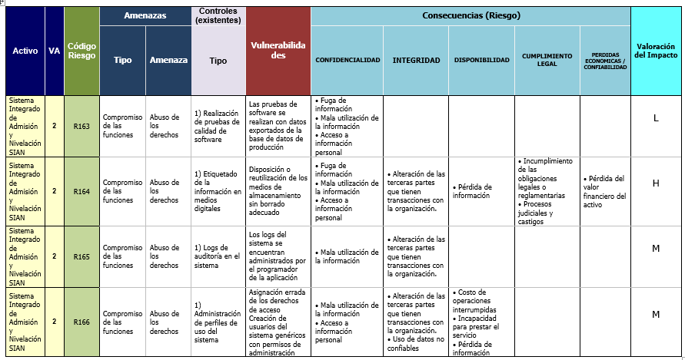
Metodología de evaluación
Selección de la metodología de análisis → cualitativa, cuantitativa, combinada
Recopilación de Información
Estimación del riesgo
Valoración de activos
Valoración de consecuencias
Valoración de incidentes
Nivel de Estimación
Evaluación del riesgo
Objeto y Alcance de la evaluación
Plan de evaluación
Establecimiento del contexto
Análisis de brecha de seguridad de la información
Resultados Obtenidos
Proceso de Análisis
Proceso de Valoración y evaluación
Proceso de Tratamiento
Emisión de informes finales

Slide 46
Metodología de evaluación
Selección de la metodología de análisis → cualitativa, cuantitativa, combinada
Recopilación de Información
Estimación del riesgo
Valoración de activos
Valoración de consecuencias
Valoración de incidentes
Nivel de Estimación
Evaluación del riesgo
Objeto y Alcance de la evaluación
Plan de evaluación
Descripción
Asignación de un valor a la facilidad de explotación de las vulnerabilidades y otro valor a la probabilidad de que una amenaza se materialice y afecte negativamente a las operaciones de la organización
Establecimiento del contexto
Análisis de brecha de seguridad de la información
Listado de activos del proceso de Admisión con sus respectivas amenazas, controles y vulnerabilidades.
Activos valorados cualitativamente.
Hojas de entrevistas con usuarios, autoridades y propietarios de los activos.
Escalas cualitativas definidas en esta fase de la metodología
Informe de brecha de seguridad.
Ejecución
Proceso de Análisis
Proceso de Valoración y evaluación
Proceso de Tratamiento
Emisión de informes finales

Slide 47
Metodología de evaluación
Selección de la metodología de análisis → cualitativa, cuantitativa, combinada
Recopilación de Información
Estimación del riesgo
Valoración de activos
Valoración de consecuencias
Valoración de incidentes
Nivel de Estimación
Evaluación del riesgo
Objeto y Alcance de la evaluación
Plan de evaluación
Establecimiento del contexto
Análisis de brecha de seguridad de la información
Resultados Obtenidos
Proceso de Análisis
Proceso de Valoración y evaluación
Proceso de Tratamiento
Emisión de informes finales

Slide 48
Metodología de evaluación
Selección de la metodología de análisis → cualitativa, cuantitativa, combinada
Recopilación de Información
Estimación del riesgo
Valoración de activos
Valoración de consecuencias
Valoración de incidentes
Nivel de Estimación
Evaluación del riesgo
Objeto y Alcance de la evaluación
Plan de evaluación
La estimación del riesgo se basa en el segundo método propuesto en el Ejemplo E.2.1 del anexo E de la norma NTE INEN-ISO/IEC 27005:2012.
Establecimiento del contexto
Análisis de brecha de seguridad de la información
Descripción
Proceso de Análisis
Proceso de Valoración y evaluación
Proceso de Tratamiento
Asignación nivel de estimación en base a sumatorias según:
L=0
M=1
H=2
Emisión de informes finales

Slide 49
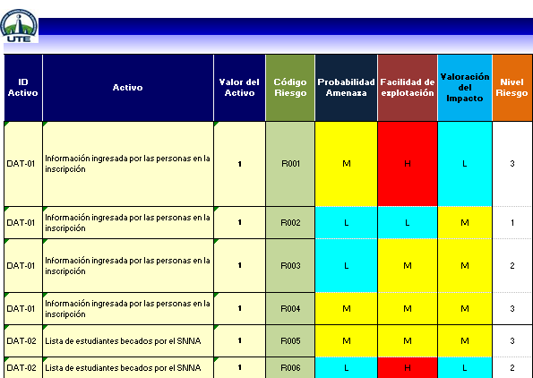
Metodología de evaluación
Selección de la metodología de análisis → cualitativa, cuantitativa, combinada
Recopilación de Información
Estimación del riesgo
Valoración de activos
Valoración de consecuencias
Valoración de incidentes
Nivel de Estimación
Evaluación del riesgo
Objeto y Alcance de la evaluación
Plan de evaluación
Identificación del impacto en el negocio en términos cualitativos, tomando como base las consecuencias ligadas a los requerimientos institucionales de seguridad de la información para el proceso de admisión de estudiantes.
Listado de las amenazas, controles, vulnerabilidades, facilidad de explotación y probabilidad de ocurrencia de la amenaza.
Ejecución
Establecimiento del contexto
Análisis de brecha de seguridad de la información
Proceso de Análisis
Proceso de Valoración y evaluación
Resultados Obtenidos
Proceso de Tratamiento
Emisión de informes finales

Slide 50
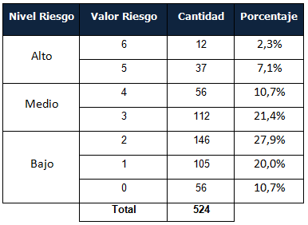
Metodología de evaluación
Selección de la metodología de análisis → cualitativa, cuantitativa, combinada
Recopilación de Información
Estimación del riesgo
Valoración de activos
Valoración de consecuencias
Valoración de incidentes
Nivel de Estimación
Evaluación del riesgo
Objeto y Alcance de la evaluación
Plan de evaluación
Descripción
Compara los riesgos estimados con los criterios de evaluación del riesgo que se definieron en el establecimiento del contexto. La evaluación del riesgo provee de la información necesaria para tomar decisiones sobre las acciones futuras.
Establecimiento del contexto
Comparó los riesgos con los criterios de evaluación descritos en la etapa del establecimiento del contexto
Ejecución
Análisis de brecha de seguridad de la información
Proceso de Análisis
Resultados Obtenidos
524 riesgos identificados
Proceso de Valoración y evaluación
Proceso de Tratamiento
Emisión de informes finales

Slide 51
Metodología de evaluación
En conformidad con la norma NTE INEN-ISO/IEC 27005:2012, en esta etapa se seleccionan las opciones para:
reducir(seleccionar y proponer controles adecuados).
retener (necesario implementar controles adicionales).
evitar (analizar la opción de retirar alguna actividad o modificar las condiciones en las cuales se desarrolla tal actividad).
transferir el riesgo (compartir algunos riesgos con partes externas a la organización).
Los riesgos son priorizados en función del nivel de riesgo:
Prioritario (5 y 6), medio (3 y 4) y Bajo (0, 1 y 2).
A partir de la decisión organizacional se elabora:
Plan de tratamiento no valorado: acciones a tomar y los responsables de ejecutarla
Plan de tratamiento valorado: incluye además, los costos y tiempos requeridos para ejecutar dichas acciones.
Dependerá del alcance de la evaluación
Recopilación de Información
Objeto y Alcance de la evaluación
Plan de evaluación
Descripción
Establecimiento del contexto
Análisis de brecha de seguridad de la información
Proceso de Análisis
Proceso de Valoración y evaluación
Proceso de Tratamiento
Emisión de informes finales

Slide 52
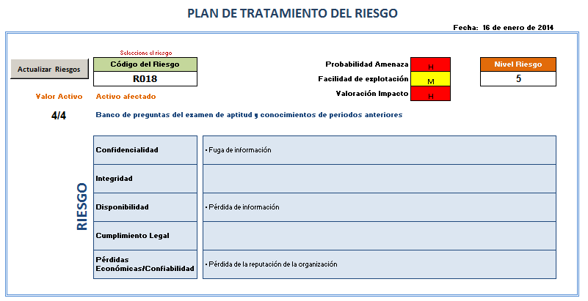
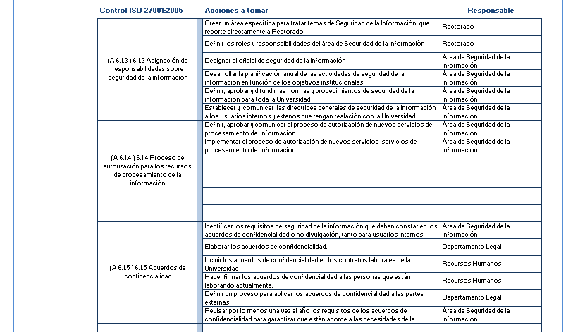
Metodología de evaluación
Recopilación de Información
Objeto y Alcance de la evaluación
Plan de evaluación
Establecimiento del contexto
Ejecución
Análisis de brecha de seguridad de la información
Proceso de Análisis
Proceso de Valoración y evaluación
Proceso de Tratamiento
Emisión de informes finales

Slide 53
Metodología de evaluación
Describe el estado actual de la Universidad desde 2 enfoques:
Nivel de cumplimiento de requisitos obligatorios de la norma ISO/IEC 27001:2005
Nivel de cumplimiento de los controles implementados respecto a las mejores prácticas del Anexo A
Contiene las acciones enfocadas a minimizar el impacto de los riesgos prioritarios del proceso de Admisión de Estudiantes de la Universidad
Recopilación de Información
Brecha de seguridad respecto a la norma ISO/IEC 27001:2005
Objeto y Alcance de la evaluación
Plan de evaluación
Establecimiento del contexto
Análisis de brecha de seguridad de la información
Plan de tratamiento de riesgos
Proceso de Análisis
Proceso de Valoración y evaluación
Proceso de Tratamiento
Emisión de informes finales

Slide 54
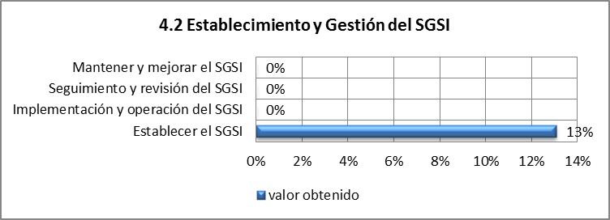
Metodología de evaluación
Brecha de seguridad respecto a la norma ISO/IEC 27001:2005
Recopilación de Información
Requisitos obligatorios de la norma
Objeto y Alcance de la evaluación
Plan de evaluación
Establecimiento del contexto
Análisis de brecha de seguridad de la información
Proceso de Análisis
Proceso de Valoración y evaluación
Proceso de Tratamiento
Emisión de informes finales

Slide 55
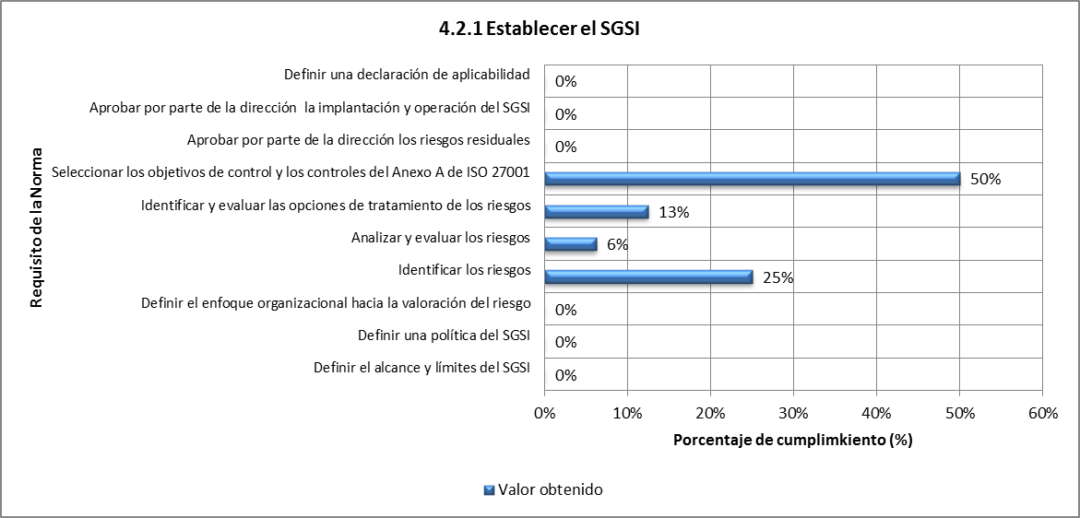
Metodología de evaluación
Brecha de seguridad respecto a la norma ISO/IEC 27001:2005
Recopilación de Información
Requisitos obligatorios de la norma
Objeto y Alcance de la evaluación
Plan de evaluación
Establecimiento del contexto
Análisis de brecha de seguridad de la información
Proceso de Análisis
Proceso de Valoración y evaluación
Proceso de Tratamiento
Emisión de informes finales

Slide 56
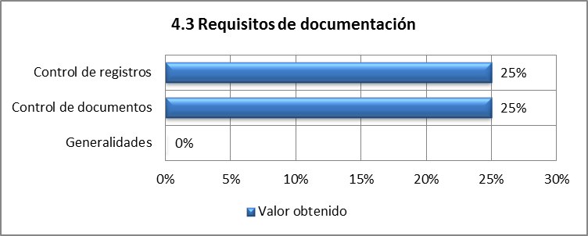
Metodología de evaluación
Brecha de seguridad respecto a la norma ISO/IEC 27001:2005
Recopilación de Información
Requisitos obligatorios de la norma
Objeto y Alcance de la evaluación
Plan de evaluación
Establecimiento del contexto
Análisis de brecha de seguridad de la información
Proceso de Análisis
Proceso de Valoración y evaluación
Proceso de Tratamiento
Emisión de informes finales

Slide 57
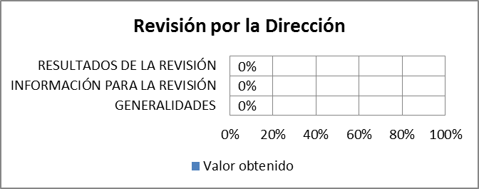
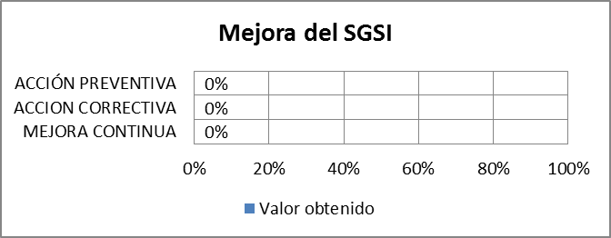
Metodología de evaluación
Brecha de seguridad respecto a la norma ISO/IEC 27001:2005
Recopilación de Información
Requisitos obligatorios de la norma
Objeto y Alcance de la evaluación
Plan de evaluación
Establecimiento del contexto
Análisis de brecha de seguridad de la información
Proceso de Análisis
Proceso de Valoración y evaluación
Proceso de Tratamiento
Emisión de informes finales

Slide 58
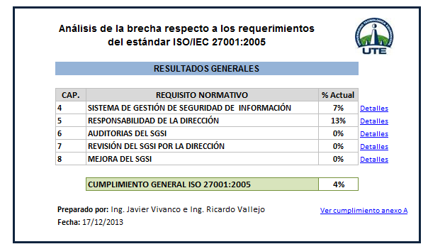
Metodología de evaluación
Brecha de seguridad respecto a la norma ISO/IEC 27001:2005
Recopilación de Información
Requisitos obligatorios de la norma
Objeto y Alcance de la evaluación
Plan de evaluación
Establecimiento del contexto
Análisis de brecha de seguridad de la información
Proceso de Análisis
Proceso de Valoración y evaluación
Proceso de Tratamiento
Emisión de informes finales

Slide 59
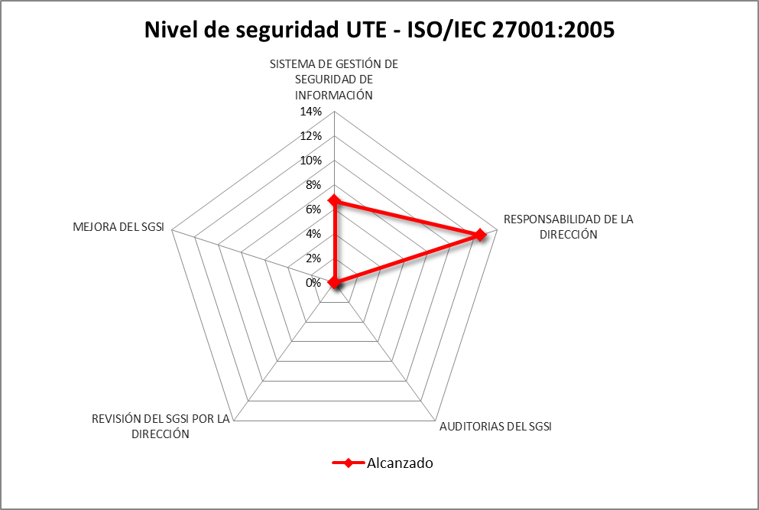
Metodología de evaluación
Brecha de seguridad respecto a la norma ISO/IEC 27001:2005
Recopilación de Información
Requisitos obligatorios de la norma
Objeto y Alcance de la evaluación
Plan de evaluación
Establecimiento del contexto
Análisis de brecha de seguridad de la información
Proceso de Análisis
Proceso de Valoración y evaluación
Proceso de Tratamiento
Emisión de informes finales

Slide 60
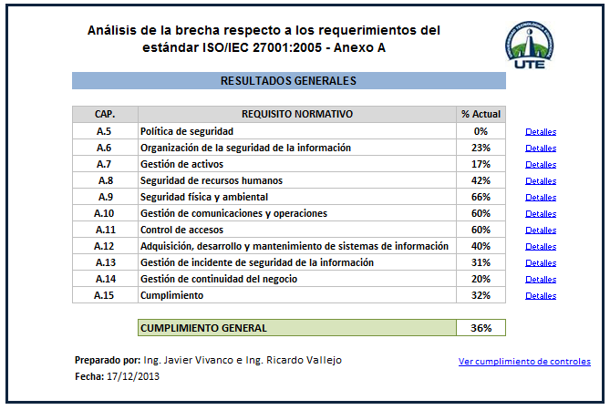
Metodología de evaluación
Brecha de seguridad respecto a la norma ISO/IEC 27001:2005
Recopilación de Información
Controles del Anexo A
Objeto y Alcance de la evaluación
Plan de evaluación
Establecimiento del contexto
Análisis de brecha de seguridad de la información
Proceso de Análisis
Proceso de Valoración y evaluación
Proceso de Tratamiento
Emisión de informes finales

Slide 61
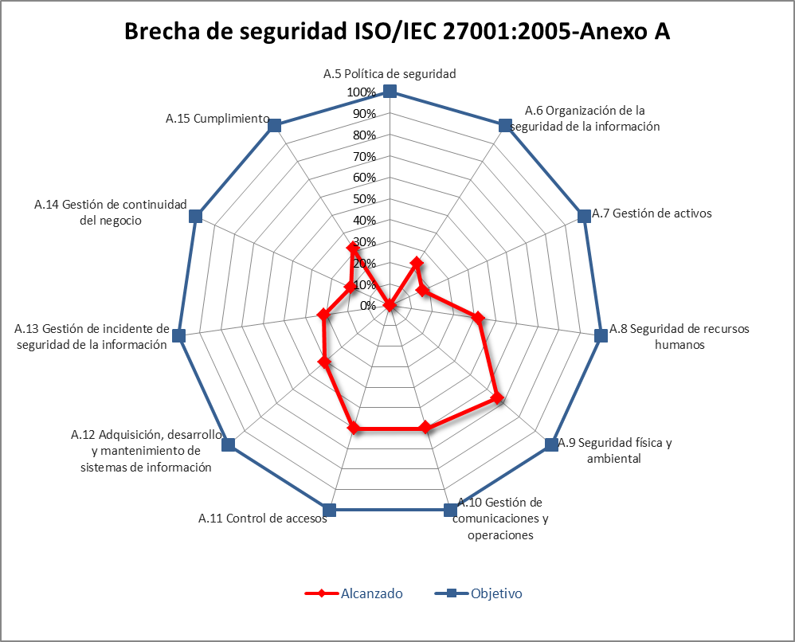
Metodología de evaluación
Brecha de seguridad respecto a la norma ISO/IEC 27001:2005
Recopilación de Información
Controles del Anexo A
Objeto y Alcance de la evaluación
Plan de evaluación
Establecimiento del contexto
Análisis de brecha de seguridad de la información
Proceso de Análisis
Proceso de Valoración y evaluación
Proceso de Tratamiento
Emisión de informes finales

Slide 62
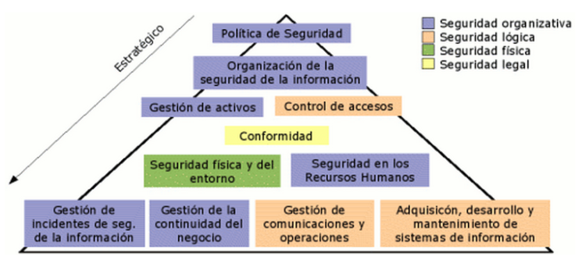
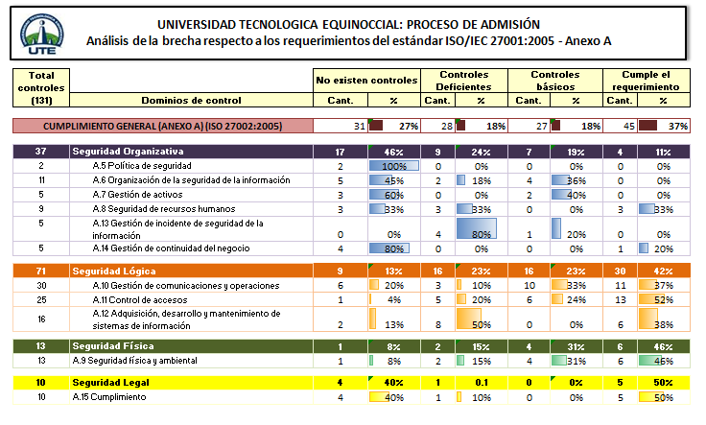
Metodología de evaluación
Brecha de seguridad respecto a la norma ISO/IEC 27001:2005
Recopilación de Información
Controles del Anexo A
Objeto y Alcance de la evaluación
Plan de evaluación
Establecimiento del contexto
Análisis de brecha de seguridad de la información
Proceso de Análisis
Proceso de Valoración y evaluación
Proceso de Tratamiento
Emisión de informes finales

Slide 63
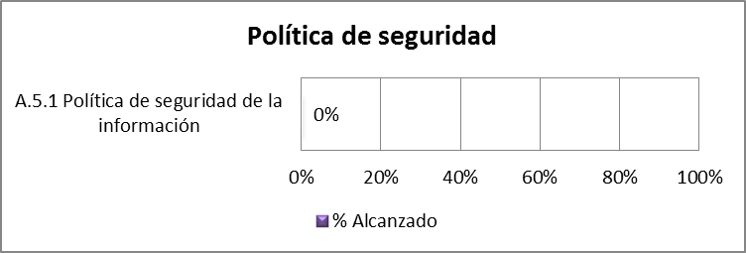
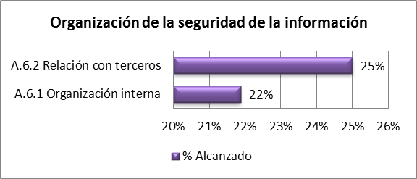
Metodología de evaluación
Brecha de seguridad respecto a la norma ISO/IEC 27001:2005
Recopilación de Información
Controles del Anexo A
Objeto y Alcance de la evaluación
Plan de evaluación
Establecimiento del contexto
Análisis de brecha de seguridad de la información
Proceso de Análisis
Proceso de Valoración y evaluación
Proceso de Tratamiento
Emisión de informes finales

Slide 64
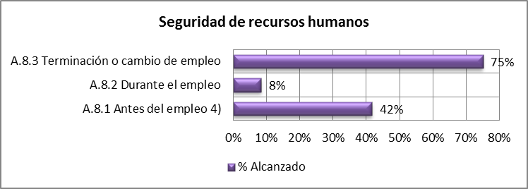
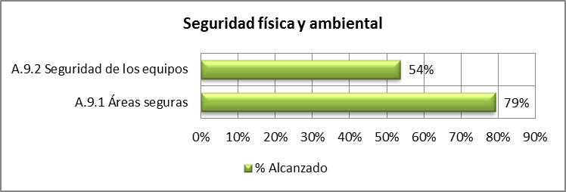
Metodología de evaluación
Brecha de seguridad respecto a la norma ISO/IEC 27001:2005
Recopilación de Información
Controles del Anexo A
Objeto y Alcance de la evaluación
Plan de evaluación
Establecimiento del contexto
Análisis de brecha de seguridad de la información
Proceso de Análisis
Proceso de Valoración y evaluación
Proceso de Tratamiento
Emisión de informes finales

Slide 65
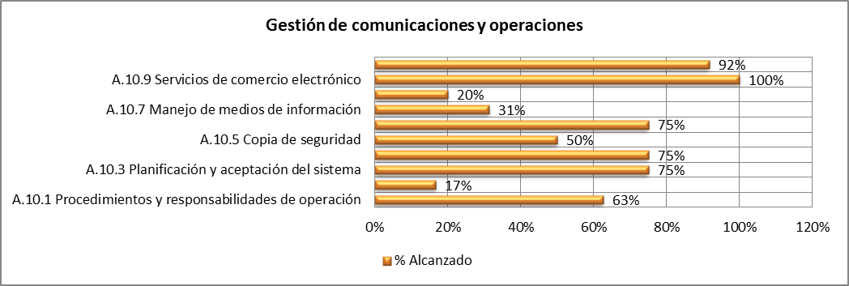
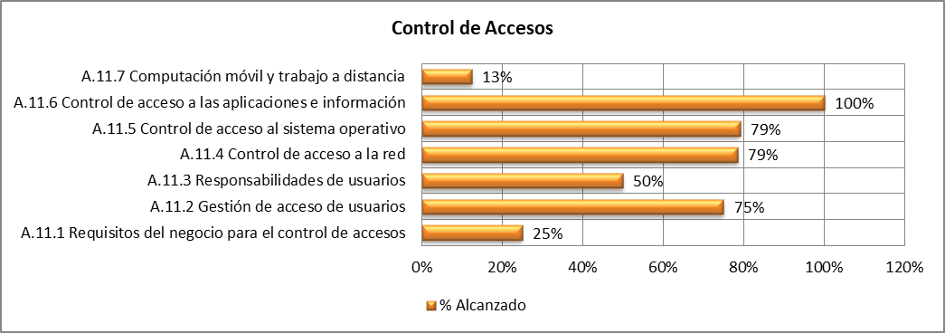
Metodología de evaluación
Brecha de seguridad respecto a la norma ISO/IEC 27001:2005
Recopilación de Información
Controles del Anexo A
Objeto y Alcance de la evaluación
Plan de evaluación
Establecimiento del contexto
Análisis de brecha de seguridad de la información
Proceso de Análisis
Proceso de Valoración y evaluación
Proceso de Tratamiento
Emisión de informes finales

Slide 66
Metodología de evaluación
Brecha de seguridad respecto a la norma ISO/IEC 27001:2005
Recopilación de Información
Controles del Anexo A
Objeto y Alcance de la evaluación
Plan de evaluación
Establecimiento del contexto
Análisis de brecha de seguridad de la información
Proceso de Análisis
Proceso de Valoración y evaluación
Proceso de Tratamiento
Emisión de informes finales

Slide 67
Metodología de evaluación
Brecha de seguridad respecto a la norma ISO/IEC 27001:2005
Recopilación de Información
Controles del Anexo A
Objeto y Alcance de la evaluación
Plan de evaluación
Establecimiento del contexto
Análisis de brecha de seguridad de la información
Proceso de Análisis
Proceso de Valoración y evaluación
Proceso de Tratamiento
Emisión de informes finales

Slide 68
Metodología de evaluación
Plan de tratamiento de riesgos
Recopilación de Información
Objeto y Alcance de la evaluación
Riesgos Altos: 9.4%
Riesgos Medios: 32.1%
Riesgos Bajos: 58.6%
Se identificaron 524 riesgos.
Plan de evaluación
Establecimiento del contexto
Nivel Riesgo | Valor Riesgo | Cantidad | Porcentaje
Prioritario | 6 | 12 | 2,3%
 | 5 | 37 | 7,1%
Medio | 4 | 56 | 10,7%
 | 3 | 112 | 21,4%
Bajo | 2 | 146 | 27,9%
 | 1 | 105 | 20,0%
 | 0 | 56 | 10,7%
 | Total | 524
Análisis de brecha de seguridad de la información
Proceso de Análisis
Proceso de Valoración y evaluación
Proceso de Tratamiento
El 22.2% (22 activos) están expuestos a riesgos de nivel alto y pueden afectar al servicio que presta la Universidad.
Emisión de informes finales

Slide 69
Metodología de evaluación
Plan de tratamiento de riesgos
Recopilación de Información
Política de seguridad de la información
Objeto y Alcance de la evaluación
Control | Acciones | Responsable
Documento de la política de seguridad de la información | Desarrollar, aprobar una política de seguridad de la información a nivel institucional | Rectorado, Comité de Seguridad de la Información
 | Publicar la política de seguridad de la información | Relaciones Públicas
 | Comunicar la política de seguridad de la información a usuarios internos y las relaciones con terceras partes. | Todos los departamentos
Revisión de la política de seguridad de la información | Verificar mensualmente el cumplimiento de política de seguridad de la información | Área de Seguridad de la información
 | Revisar que la política esté actualizada de acuerdo a los cambios organizacionales. | Rectorado
Plan de evaluación
Establecimiento del contexto
Análisis de brecha de seguridad de la información
Proceso de Análisis
Proceso de Valoración y evaluación
Proceso de Tratamiento
Emisión de informes finales

Slide 70
Metodología de evaluación
Plan de tratamiento de riesgos
Recopilación de Información
Organización interna
Objeto y Alcance de la evaluación
Control | Acciones | Responsable
Compromiso de la dirección para la seguridad de la información | Asignar recursos para el desarrollo de las actividades relacionadas a la seguridad de la información | Rectorado
Asignación de responsabilidades sobre seguridad de la información | Crear un área específica para tratar temas de Seguridad de la Información, que reporte directamente a Rectorado | Rectorado
 | Definir los roles y responsabilidades del área de Seguridad de la Información | Rectorado
 | Designar al oficial de seguridad de la información | Área de Seguridad de la información
 | Desarrollar la planificación anual de las actividades de seguridad de la información en función de los objetivos institucionales. | Área de Seguridad de la información
 | Definir, aprobar y difundir las normas y procedimientos de seguridad de la información para toda la Universidad | Área de Seguridad de la información
 | Establecer y comunicar las directrices generales de seguridad de la información a los usuarios internos y externos que tengan relación con la Universidad. | Área de Seguridad de la información
Plan de evaluación
Establecimiento del contexto
Análisis de brecha de seguridad de la información
Proceso de Análisis
Proceso de Valoración y evaluación
Proceso de Tratamiento
Emisión de informes finales

Slide 71
Metodología de evaluación
Plan de tratamiento de riesgos
Recopilación de Información
Clasificación de la información
Objeto y Alcance de la evaluación
Control | Acciones | Responsable
Directrices de clasificación | Definir y aprobar las directrices de clasificación de la información en la Universidad | Rectorado, Área de Seguridad de la Información
 | Difundir las directrices de clasificación de la información en toda la Universidad | Relaciones públicas
 | Clasificar la información de acuerdo a su valor, requisitos legales, sensibilidad y criticidad de la información | Todos los departamentos
 | Revisar trimestralmente el cumplimiento de las directrices de clasificación de la información. | Área de Seguridad de la Información
Etiquetado y manejo de la Información | Desarrollar los procedimientos para etiquetar y manejar la información de acuerdo a las directrices generales de clasificación. | Área de Seguridad de la Información
 | Implementar los procedimientos para etiquetar y manejar la información de acuerdo a las directrices generales de clasificación. | Todos los departamentos
 | Revisar el cumplimiento de los procedimientos para etiquetar y clasificar la información. | Área de Seguridad de la Información
Plan de evaluación
Establecimiento del contexto
Análisis de brecha de seguridad de la información
Proceso de Análisis
Proceso de Valoración y evaluación
Proceso de Tratamiento
Emisión de informes finales

Slide 72
Conclusiones
La metodología propuesta se diferencia de la norma NTE INEN-ISO/IEC 27005:2012 porque define el proceso a través de un conjunto de pasos específicos para realizar la evaluación de seguridad de la información y conseguir mejores resultados.
La selección de la metodología de gestión de riesgos que se aplicará a una organización, depende de su situación actual y los requerimientos de seguridad definidos por la alta dirección.
Las directrices de la gestión de riesgos basada en NTE INEN-ISO/IEC 27005:2012 brindan un soporte continuo a los requisitos del sistema de gestión de seguridad de la información basado en ISO/IEC 27001, permiten plantear recomendaciones oportunas y reducir el riesgo a un nivel aceptable.
La gestión de la seguridad de la información y la gestión de riesgos son sistemas dinámicos que se adaptan fácilmente a los cambios organizacionales a fin de mantener o mejorar la efectividad de los controles implementados y el nivel de seguridad en toda la organización.

Slide 73
Conclusiones
Las organizaciones deben alinear las directrices de seguridad de la información y la gestión de riesgos a los requerimientos definidos por la alta dirección para asegurar el cumplimiento de los objetivos del negocio.
La participación de la alta dirección en el proceso de gestión de riesgos y en el sistema de gestión de seguridad es de vital importancia para establecer un compromiso en toda la organización, definir los lineamientos de seguridad, implementar el sistema y priorizar las acciones del plan de tratamiento que reducirán la ocurrencia de los riesgos.
La metodología propuesta cumple con lo requerido en la norma de gestión del riesgo en la seguridad de la información NTE INEN-ISO/IEC 27005:2012 y permite obtener resultados confiables y efectivos en una evaluación de seguridad de la información. A futuro se la puede ampliar agregando indicadores y métricas para medir la eficiencia de un SGSI.

Slide 74
Recomendaciones
La metodología cualitativa debe ser utilizada en la etapa de evaluación de riesgos cuando se realiza por primera vez una evaluación de seguridad de la información y las organizaciones pretendan no invertir demasiados esfuerzos en actividades irrelevantes.
Utilizar la metodología cuantitativa en la etapa de evaluación de riesgos cuando la gestión de la organización se encuentre en un nivel de madurez alto o se requiera profundizar el análisis sobre un activo o proceso específico.
Incluir el análisis de brecha en las evaluaciones de seguridad de la información basadas en la ISO/IEC 27001 previo al análisis de riesgos para revelar los riesgos más críticos y direccionar adecuadamente los esfuerzos para mitigarlos.
La alta dirección debe aceptar los riesgos residuales antes de iniciar la implementación del plan de tratamiento para evitar que las acciones propuestas se omita o se pospongan.

Slide 75
Gracias por su Atención

